Slide 1

APROVAÇÃO DO ORÇAMENTO DA PREVIDÊNCIA
PELAS CÂMARAS MUNICIPAIS
Fiscalização e cumprimento da LOA
JÚLIO CÉSAR FUCILINI PAUSE
Advogado, Diretor e Consultor Jurídico da DPM
Diretor e Professor da DPM EDUCAÇÃO

Slide 2
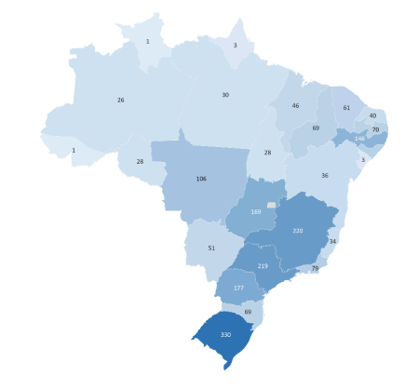
2.132
RPPS no Brasil
52 RPPS no MS
Fonte: Painel da Reforma

Slide 3
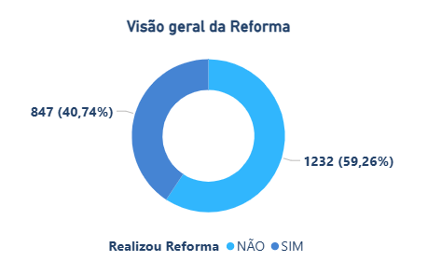
Reformados pós EC 103/19:
847
RPPS no Brasil
19 RPPS no MS
Fonte: Painel da Reforma

Slide 4

Em dezembro de 2022, a previdência registrava cerca de 37,2 milhões de benefícios ativos.
4,9 milhões nos RPPS e no SPSM.
32,3 milhões no RGPS.
Fonte: Ipea

Slide 5

A previdência despendeu cerca de R$ 1,25 trilhão com o pagamento de benefícios em 2022.
13,2% do PIB em despesas com benefícios.
O volume de receitas, em contrapartida, foi de R$ 757,3 bilhões, gerando uma necessidade de financiamento de R$ 497,2 bilhões para o conjunto dos regimes previdenciários considerados.
Fonte: Ipea

Slide 6

COMPROMISSO COM A JUSTIÇA SOCIAL E A RESPONSABILIDADE FISCAL.
O RPPS é a base da proteção social dos servidores, deve garantir renda segura na aposentadoria e amparo às famílias.
Sua manutenção exige responsabilidade fiscal, pois impacta diretamente o orçamento e o atendimento das demandas
de cada comunidade.

Slide 7

SEM EQUILÍBRIO, NÃO HÁ SUSTENTABILIDADE.
O caráter contributivo e o equilíbrio financeiro e atuarial, previstos na Constituição, são condições indispensáveis para a solvência do RPPS.
Ignorá-los significa transferir custos para o orçamento municipal, comprometer direitos previdenciários e fragilizar a gestão fiscal.

Slide 8

CONSEQUÊNCIAS DA
INADEQUAÇÃO DO RPPS.
O STF decidiu, no RE 1007271 (Tema 968), que é constitucional a exigência do CRP e as sanções previstas na Lei nº 9.717/1998 para entes federativos que descumprirem as normas gerais dos RPPS.
O STF ressaltou que o CRP é um instrumento legítimo de fiscalização e de indução
à boa gestão.

Slide 9
CONSEQUÊNCIAS DA
INADEQUAÇÃO DO RPPS.
A tese do Tema 968 admitiu o controle judicial das exigências feitas pela União no exercício da fiscalização dos RPPS, desde que o ente fiscalizado demonstre, de forma técnica:
(i) a inexistência do déficit atuarial apontado;
(ii) caso reconheça o desequilíbrio, a impertinência das medidas impostas pela União e a existência de plano alternativo capaz de assegurar, de maneira equivalente, a sustentabilidade do regime.

Slide 10
CONSEQUÊNCIAS DA
INADEQUAÇÃO DO RPPS.
O ente federativo deve garantir diretamente a totalidade dos riscos cobertos no plano de benefícios, preservando o equilíbrio financeiro e atuarial.
Em caso de desequilíbrio, é responsável pela cobertura de eventuais insuficiências financeiras (art. 2º, 1º, da Lei Federal 9.717/1998).

Slide 11

PAPEL DOS PODERES.
(STF, RE 1014286 – Tema 942)
“[...] o equilíbrio atuarial da previdência e a necessidade do seu custeio são imprescindíveis para a sua subsistência de modo a assegurar benefícios dignos a gerações futuras.
O equilíbrio das contas públicas depende da atuação conjunta dos três Poderes da República.”

Slide 12
PAPEL DOS PODERES.
(STF, RE 1014286 – Tema 942)
“o EXECUTIVO deve
(i) organizar a política previdenciária,
(ii) imprimir maior eficiência à gestão da Previdência Social e, eventualmente,
(iii) propor alterações legislativas necessárias para reorganizar as finanças públicas em face de projeções etárias, déficits orçamentários”

Slide 13
PAPEL DOS PODERES.
(STF, RE 1014286 – Tema 942)
“[...] ao PODER JUDICIÁRIO
cabe a função de garantir os direitos constitucionalmente assegurados referentes à Seguridade Social, sem olvidar do esforço das instituições político-representativas em imprimir equilíbrio econômico-financeiro ao sistema como um todo.”

Slide 14
PAPEL DOS PODERES.
(STF, RE 1014286)
“[...] ao PODER LEGISLATIVO
incumbe a tarefa de discutir com maturidade as propostas legislativas e os projetos relativos à Previdência Social.”

Slide 15

O PODER LEGISLATIVO E O RPPS.
Fiscalizar e legislar.
São as duas funções constitucionais que fazem do Legislativo um dos guardiões da sustentabilidade do RPPS.
Cada lei aprovada e cada ato fiscalizado influencia diretamente o equilíbrio financeiro e atuarial do regime, a proteção dos servidores e a saúde fiscal do Município.

Slide 16
O PODER LEGISLATIVO E O RPPS.
A compatibilidade orçamentária,
financeira e fiscal do RPPS.
LDO: o Anexo de Metas Fiscais deve conter avaliação financeira e atuarial do RPPS, orientando a LOA.
LOA: deve contemplar dotações suficientes.
Atuário deve apresentar o estudo de viabilidade/compatibilidade (DVPC).

Slide 17
O PODER LEGISLATIVO E O RPPS.
A análise de projetos de lei que
impactam o RPPS.
- Reajustes;
- Alterações de carreiras;
- Contratações por tempo determinado;
- Alterações de regime de trabalho (ADI 2135).
Estimativa do impacto orçamentário e financeiro (arts. 16 e 17 da LC 101/2000).
E o reflexo atuarial?

Slide 18
O PODER LEGISLATIVO E O RPPS.
A análise de projetos de lei que
impactam o RPPS.
- Parcelamentos;
- Readequação do plano de custeio;
- Reforma da Previdência.
EC 136/2025, Programa de Regularização Previdenciária.

Slide 19
O PODER LEGISLATIVO E O RPPS.
A fiscalização do RPPS
(e atuação ativa de reforço institucional).
- Transparência dos dados (amplo acesso);
- Manutenção da viabilidade do plano de custeio;
- Censo (qualidade da base de dados);
- Compensação financeira;
- Qualificação e governança (certificações);
- Atuação dos conselhos/estruturas;
- Recursos: política de investimentos e rentabilidade.

Slide 20

RESPONSABILIDADE LEGAL
DO VEREADOR POR VOTOS.
O STF, no RE 600063 (Tema 469), com repercussão geral, firmou a seguinte tese:
“Nos limites da circunscrição do Município e havendo pertinência com o exercício do mandato, os vereadores são imunes judicialmente por suas palavras, opiniões e votos.”

Slide 21
RESPONSABILIDADE LEGAL
DO VEREADOR POR IMPROBIDADE.
(STJ, AgInt no AREsp 1629081)
A principal forma de responsabilização de um vereador pela aprovação de uma lei é por meio da ação de improbidade administrativa, regida pela Lei nº 8.429/92 (com as alterações da Lei nº 14.230/2021).
É necessária a comprovação de dolo específico (intenção deliberada de causar dano ao erário, obter enriquecimento ilícito ou violar os princípios da administração pública).

Slide 22

A relevância da atuação do Poder Legislativo nas matérias que envolvem previdência não se mede pelo risco de responsabilização, mas pelo dever constitucional de garantir a sustentabilidade do RPPS.
Trata-se, antes de tudo, de um compromisso com os servidores, com a comunidade, com as contas públicas e com o futuro do Município.

Slide 23
Grato pela vossa atenção!
Contatos:
(51) 3027-3400
(51) 9 91912023
julio@pauseperin.adv.br
JÚLIO CÉSAR FUCILINI PAUSE
Advogado, Diretor e Consultor Jurídico da DPM
Diretor e Professor da DPM EDUCAÇÃO

